Slide 1
Desain dan Notasi Dialog

Slide 2
Apakah Dialog itu?
Percakapan antara dua pihak atau lebih.
Dialog juga dapat mengimplikasikan kerjasama atau sedikitnya keinginan untuk menyelesaikan konflik.
Pada perancangan user interface, dialog memiliki arti lebih spesifik yaitu struktur percakapan antara user dan sistem komputer.

Slide 3
Dialog
Dialog adalah level sintaksis dari interaksi manusia dan komputer
Notasi dialog dapat berupa
Diagramatik, mudah dibaca
Tekstual, mudah untuk dilakukan analisis formal.
Dialog berkaitan dengan
Semantik sistem, apa yang dilakukan oleh sistem
Presentasi, bagaimana tampilan sistem

Slide 4
Dialog
Deskripsi formal dapat dianalisis terhadap
Aksi yang tidak konsisten
Aksi yang sulit dikembalikan
Item yang hilang
Kesalahan dalam memencet tombol

Slide 5
Bahasa Komputer
Bahasa komputer dibagi menjadi 3 tingkatan yaitu :
Leksikal, merupakan tingkat yang paling rendah : bentuk icon pada layar, tombol yang ditekan.
Pada bahasa manusia, ekuivalen dengan bunyi dan ejaan suatu kata.
Sintaksis, urutan dan struktur dari input dan output. Pada bahasa manusia, ekuivalen dengan grammar/tatabahasa suatu kalimat.
Semantik, arti dari percakapan yang berkaitan dengan pengaruhnya pada struktur data internal komputer dan/ atau dunia eksternal.
Pada bahasa manusia, ekuivalen dengan arti yang berasal dari para partisipan dalam percakapan.

Slide 6
Dialog dalam user interface
Dalam user interface, dialog umumnya dianggap sinonim/ekuivalen dengan tingkatan sintaksis.
Namun batasan antara leksikal dan sintaksis tidak begitu jelas dan pada kenyataannya deskripsi dialog seringkali meliputi sifat-sifat leksikal.

Slide 7
Dialog dalam user interface
Dialog dengan komputer umumnya terbatas dan terstruktur.
Beberapa karakteristik dalam dialog dengan komputer :
Partisipan harus menyebutkan dialognya dalam urutan tertentu.
Beberapa dialog diantaranya telah ditetapkan sebelumnya.
Beberapa bagian tertentu dari dialog dilakukan secara bersamaan (concurrently).
Umumnya dialog berikutnya tergantung dari respon para partisipan.
Dialog dengan komputer mungkin saja tidak mengakomodasi semua kejadian yang mungkin
Deskripsi dialog biasanya tidak langsung menuju pada arti kata-katanya/semantik tapi pada level sintaksis.

Slide 8
Perancangan Dialog
Beberapa hal yang perlu diperhatikan dalam perancangan dialog :
Rangkaian dialog menggambarkan struktur tugas.
Beberapa rangkaian dialog tambahan digunakan untuk user support, misalnya help system, tutorial sub-system.
Rangkaian dialog diurutkan sesuai dengan struktur tugas.

Slide 9
Prinsip Desain Dialog
Prinsip yang digunakan dalam desain dialog adalah membagi sistem menjadi beberapa bagian yang disebut modul (module).

Slide 10
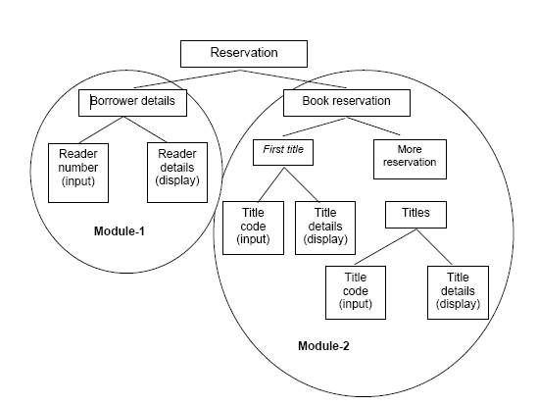
Contoh Prinsip Desain Dialog
Pembagian modul dalam sebuah sistem pemesanan buku di perpustakaan

Slide 11
Mendesain Sebuah Dialog
Dalam mendesain sebuah dialog, diperlukan deskripsi yang terpisah dari program secara keseluruhan. Ada beberapa alasan yang mendasari hal tersebut, antara lain :
Agar lebih mudah dianalisa
Pemisahan elemen-elemen interface dari logika program (semantik)
Apabila notasi dialog ditulis sebelum program dibuat, maka notasi tersebut dapat membantu desainer untuk menganalisis struktur dialog yang diajukan, bahkan desainer juga dapat menggunakan prototyping tool untuk menguji dialog.
Notasi dialog dapat digunakan sebagai salah satu cara bagi anggota tim perancangan untuk mendiskusikan rancangan dialog dan pada akhirnya diberikan kepada programmer aplikasi.

Slide 12
Dialog manusia yang terstruktur
manusia-komputer dialog yang sangat terbatas
beberapa dialog manusia-manusia terlalu formal
Minister: do you man’s name take this woman …
Man: I do
Minister: do you woman’s name take this man …
Woman: I do
Man: With this ring I thee wed (places ring on womans finger)
Woman: With this ring I thee wed (places ring ..)
Minister: I now pronounce you man and wife

Slide 13
Notasi Diagramatik
Bentuk yang paling sering digunakan dalam desain dialog.
Kelebihan bentuk ini memungkinkan desainer untuk melihat secara sekilas struktur dialog, namun sulit untuk menjelaskan struktur dialog yang lebih luas dan kompleks.
Beberapa bentuk notasi diagramatik :
State Transition Network
Hierarchical State Transition Networks
Harel’s State Charts
Flowcharts
JSD Diagrams

Slide 14
State Transition Networks (STN)
STN telah lama digunakan untuk mendeskripsikan dialog.
Sebuah menu dari drawing tool sederhana berbasiskan mouse.

Slide 15
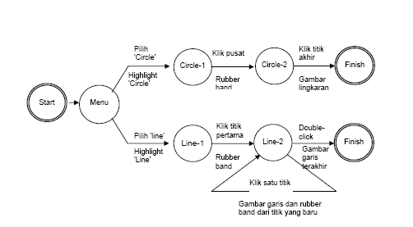
State Transition Networks (STN)
State Transition Networks untuk menu Drawing Tools

Slide 16
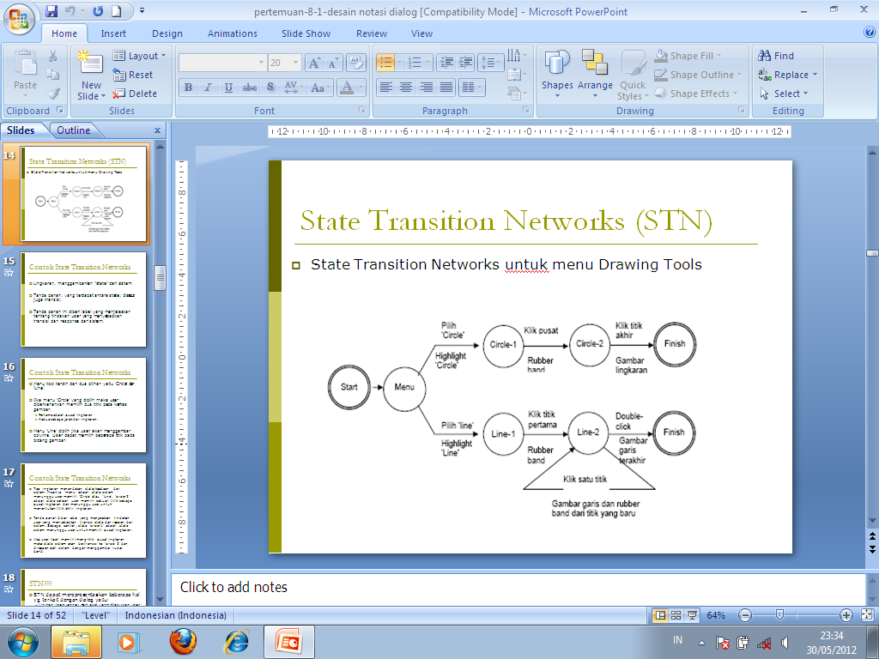
Contoh State Transition Networks
Lingkaran, menggambarkan "state" dari sistem
Tanda panah, yang terdapat antara state; disebut juga transisi.
Tanda panah ini diberi label yang menjelaskan tentang tindakan user yang menyebabkan transisi dan response dari sistem.

Slide 17
Contoh State Transition Networks
Menu tool terdiri dari dua pilihan yaitu ‘Circle’ dan ‘Line’.
Jika menu ‘Circle’ yang dipilih maka user diperkenankan memilih dua titik pada kertas gambar.
Pertama adalah pusat lingkaran
Kedua sebagai jarak dari lingkaran.
Menu ‘Line’ dipilih jika user akan menggambar polyline. User dapat memilih beberapa titik pada bidang gambar.

Slide 18
Contoh State Transition Networks
Tiap lingkaran menandakan state/keadaan dari sistem. Misalnya ‘menu’ adalah state sistem menunggu user memilih ‘Circle’ atau ‘ Line’. ‘circle-2’ adalah state setelah user memilih sebuah titik sebagai pusat lingkaran dan menunggu user untuk menentukan titik akhir lingkaran.
Tanda panah diberi label yang menjelaskan tindakan user yang menyebabkan transisi state dan respon dari sistem. Sebagai contoh, state ‘circle-1’ adalah state sistem menunggu user untuk memilih pusat lingkaran.
Jika user telah memilih/meng-klik pusat lingkaran maka state sistem akan bertransisi ke ‘circle 2’ dan direspon oleh sistem dengan menggambar ruber band.

Slide 19
STN???
STN dapat merepresentasikan beberapa hal yg terkait dengan dialog yaitu:
Urutan (sequence) dari aksi yang dilakukan user dan respon yang diberikan oleh sistem.
Pilihan bagi user (choice), user dapat memilih sendiri.
Contoh : dari state menu, user dapat memilih ‘Circle’ sehingga sistem berpindah ke stateCircle-1 dan pilihan ‘Circle’ pada menudi-highlight; alternatif lain, user dapat memilih “Line” sehingga sistem berpindah ke state1.
Iterasi (iteration)
Contoh : pada state line -2, transisi dapat kembali ke state Line-2 jika user menambah titik baru pada polyline dan akan nerpindah ke State Finish hingga user melakukan double-click.

Slide 20
Concurrent dialogues - I simple dialogue box
Text Style
bold
example
italic
underline
dialog yg tjd bersama2

Slide 21
Concurrent dialogues - II three toggles - individual STNs
NO
bold
click on ‘bold’
bold
bold
NO
italic
click on ‘italic’
italic
italic
NO
u’line
click on ‘underline’
u’line
underline
toggles:beralih

Slide 22
Concurrent dialogues - III bold and italic combined
Text Style
bold
NO
style
click on ‘bold’
bold
only
example
italic
underline
click
on
‘italic’
click
on
‘italic’
italic
only
click on ‘bold’
bold
italic

Slide 23
Concurrent dialogues - IV all together - combinatorial explosion
Text Style
NO
style
‘bold’
bold
only
bold
example
italic
‘underline’
‘underline’
underline
‘italic’
‘italic’
u’line
only
‘bold’
bold
u’line
‘italic’
‘italic’
italic
only
‘bold’
bold
italic
‘underline’
‘underline’
italic
u’line
‘bold’
bold
italic
u’line

Slide 24
Hierarchical State Transition Network
Struktur Hierarchical State Transition Network mirip dengan STN namun memiliki tambahan berupa gabungan state (composite state) yang digambarkan dengan persegi panjang dengan gambar struktur STN berukuran kecil di dalamnya.
Masing-masing persegi panjang ini menggambarkan submenu yang berkaitan. Submenu ini dapat dispesfikasikan dengan rinci pada STN tersendiri dengan menaruh label nama submenu yang bersangkutan pada simbol “start”-nya.
Penggunaan hirarki ini tidak mengubah notasi dasar STN namun menggabungkan beberapa STN ke dalam satu diagram besar sehingga model ini dapat digunakan untuk sistem-sistem yang besar.

Slide 25
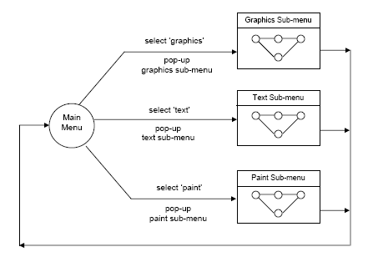
Hierarchical State Transition Network
Hierarchical State Transition Network dari sebuah tool drawing lengkap

Slide 26
Harel’s State Charts
Harel’s State Charts dapat digolongkan sebagai kelompok STN.
Chart ini dibangun untuk menspesifikasikan secara visual sistem reaktif yang kompleks dan mampu mengakomodasi masalah seperti concurrecy dan escape.
Chart ini memiliki karakter struktur hirarki dalam satu diagram tunggal yang membagi elemen mana yang merepresentasikan state alternatif dan yang merepresentasikan aktifitas concurrent (dijalankan bersama-sama).

Slide 27
Harel’s State Charts
Standby
ON
OFF
RESET
Sound
Channel
1
H
On
SEL
2
MUTE
SEL
SEL
Off
3
SEL
4

Slide 28
FlowChart
Notasi diagramatik yang paling sering digunakan
Flow Chart digunakan untuk mendeskripsikan dialog yang sederhana dan memiliki kelebihan dalam hal kesederhanaan dan mudah dimengerti.

Slide 29
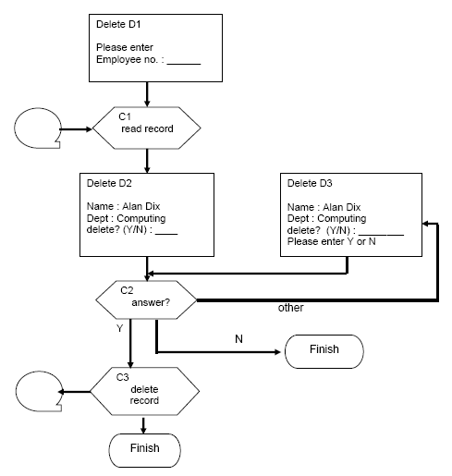
Flowchart subdialog fungsi delete

Slide 30
Flowchart
Kotak pada flowchart merepresentasikan proses atau keputusan sehingga tidak ekuivalen dengan state pada STN.
Flowchart menggunakan berbagai jenis kotak untuk merepresentasikan berbagai jenis aktifitas yang berbeda, namun lebih merefleksikan sudut pandang programmer dibandingkan user.

Slide 31
Flowchart
Perbedaan utama antara menggunakan flowchart untuk perancangan dialog dengan pemrograman adalah tingkat detail pada sisi program.
Misalkan, jika pembacaan record karyawan melibatkan pencarian secara sequential pada file untuk mencari file tertentu, maka flowchart program akan menyertakan loop pencarian tersebut. Sedangkan pada flowchart dialog, sama sekali tidak akan dicantumkan loop semacam itu.

Slide 32
JSD Diagrams
Jackson Structured Design biasa digunakan untuk berbagai aspek dari analisis tugas dan notasi dialog.
Kelas dari dialog yang dapat direpresentasikan dengan JSD adalah sederhana, terbatas, dan merupakan sistem informasi yang berbasis menu (menu-driven information systems).

Slide 33
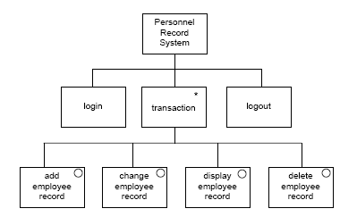
JSD Diagrams
JSD Diagrams untuk sistem kepegawaian

Slide 34
Notasi Dialog Tekstual
Tata Bahasa (Grammars)
Diagram yang digunakan untuk menggambarkan dialog komputer juga memiliki sifat linguistik, sehingga format grammar juga dipakai sebagai notasi dialog.
Salah satu bentuk formal yang sering digunakan untuk notasi dialog tekstual adalah BNF (Backus-Naur Form) dan regular expression.

Slide 35
Production rules
Unordered list of rules:
if condition then action
condition based on state or pending events
every rule always potentially active
Good for concurrency
Bad for sequence

Slide 36
Event based production rules
Sel-line → first
C-point first → rest
C-point rest → rest
D-point rest → < draw line >
Note:
events added to list of pending events
‘first’ and ‘rest’ are internally generated events
Bad at state!

Slide 37
Prepositional Production System
State based
Attributes:
Mouse: { mouse-off, select-line, click-point, double-click }
Line-state: { menu, first, rest }
Rules (feedback not shown):
select-line → mouse-off first
click-point first → mouse-off rest
click-point rest → mouse-off
double-click rest → mouse-off menu
Bad at events!

Slide 38
Semantics Alexander SPI (ii)
EventCSP
Login = login-mess -> get-name -> Passwd
Passwd = passwd-mess -> (invalid -> Login [] valid -> Session)
EventISL
event: login-mess
prompt: true
out: “Login:”
event: get-name
uses: input
set: user-id = input
event: valid
uses: input, user-id, passwd-db
wgen: passwd-id = passwd-db(user-id)
CSP : Communicating Sequential Processes (Urutan Dialog Murni)
ISL : Semantik Bebas Target

Slide 39
Semantics - raw code
event loop for word processor
dialogue description - very distributed
syntactic/semantic trade-off - terrible!
switch ( ev.type ) {
case button_down:
if ( in_text ( ev.pos ) ) {
mode = selecting;
mark_selection_start(ev.pos);
}
...
case button_up:
if ( in_text ( ev.pos )
&& mode == selecting ) {
mode = normal;
mark_selection_end(ev.pos);
}
...
case mouse_move:
if (mode == selecting ) {
extend_selection(ev.pos);
}
...
} /* end of switch */

Slide 40
Action Properties
Ada tiga karakteristik (properties) dialog yang terkait dengan aksi yang dilakukan oleh user, yaitu kelengkapan (completeness), deterministik (determinism) dan konsistensi (consistency).
Dalam hal kelengkapan (completeness), selain aksi user yang normal/umum, desainer bertanggungjawab untuk melihat jauh ke depan danmengantisipasi bagaimana perilaku sistem pada kondisi yang tidak diperkirakan atau pada kondisi khusus.
Desainer dapat mendaftar semua aksi yang mungkin dan pada setiap state dialog mencari semua aksi yang mungkin terlupakan. Pada setiap state yang diperkirakan akan muncul aksi user yang khusus, desainer harus dapat memutuskan atau paling tidak dicek pada saat pengujian, bagaimana perilaku sistem terhadap kejadian tersebut.

Slide 41
Action Properties
Karakteristik deterministik memperbolehkan kedua state berjalan atau state yang akan dijalankan adalah state dengan prioritas yang lebih tinggi.
Karakteristik konsistensi (consistency) mengharapkan aksi yang sama pada situasi yang berbeda akan melakukan hal yang sama pula.
Contoh : user terbiasa dengan tombol ‘tab’ yang menyebabkan kursor bergeser ke kanan sebanyak 8 karakter. Pada penggunaan dialog box, tombol ‘tab’ menyebabkan kursor bergerak ke dialog box berikutnya.

